Slide 1
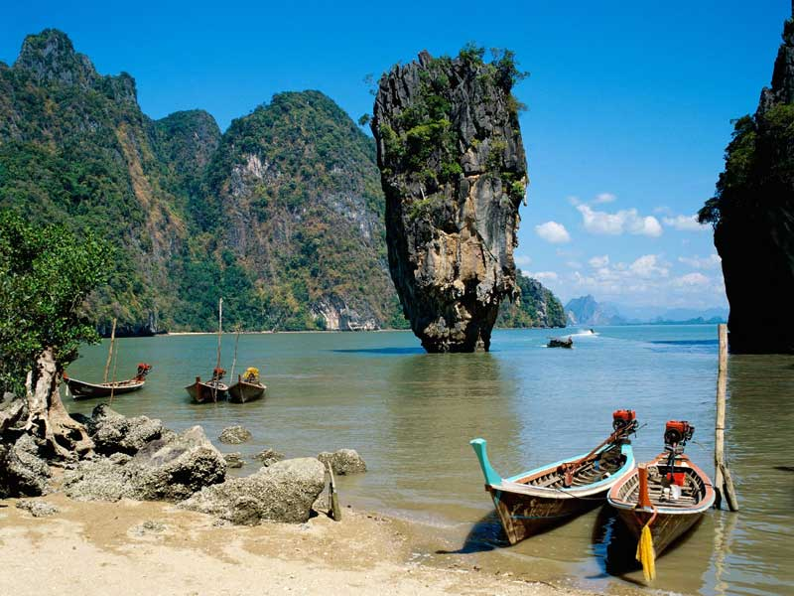
Туристичні об’єкти Таїланду

Slide 2
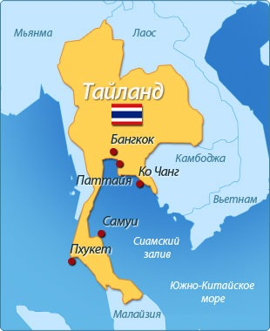
Таїланд- рай для туристів, країна з багатою історією і культурою. Всі визначні пам'ятки туристу за короткий час не подивитися.
Найбільша кількість об'єктів пізнавального туризму зосереджена в столиці.

Slide 3
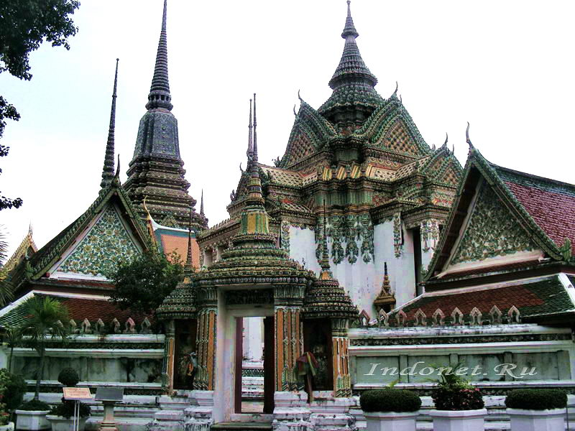
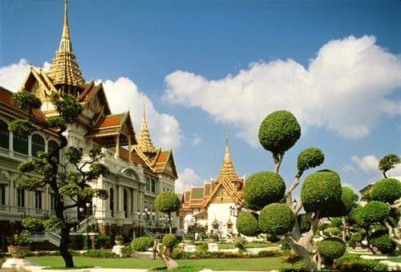
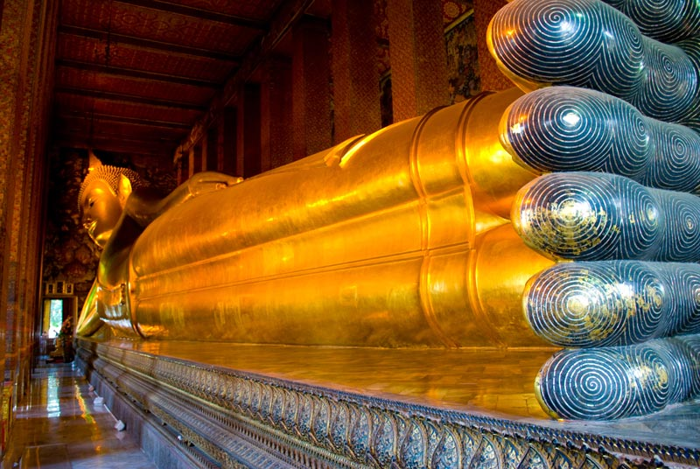
Храм Ват По цікавий величезною фігурою Будди, який лежить. Розміри цієї скульптури справді вражають - 49 м у довжину і 12 м у висоту. Лише ступні досягають 5 м.

Slide 4
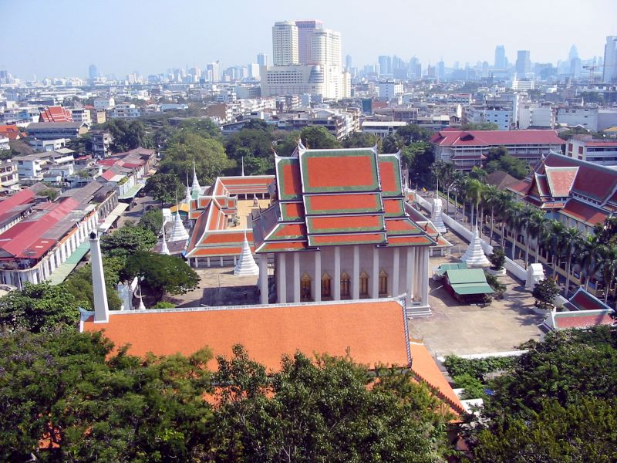
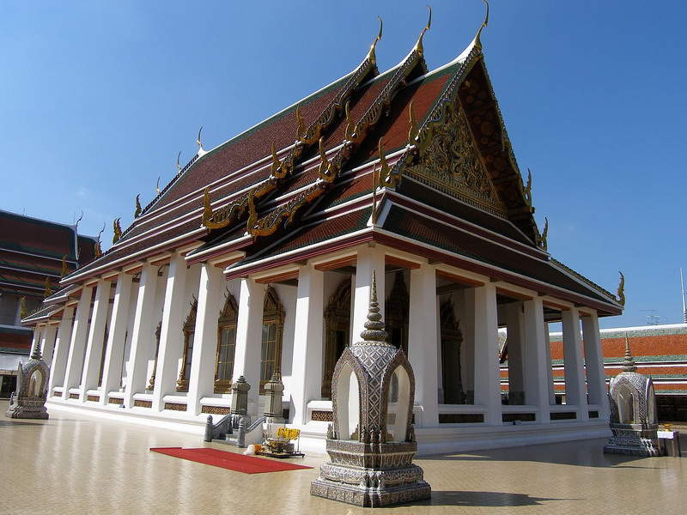
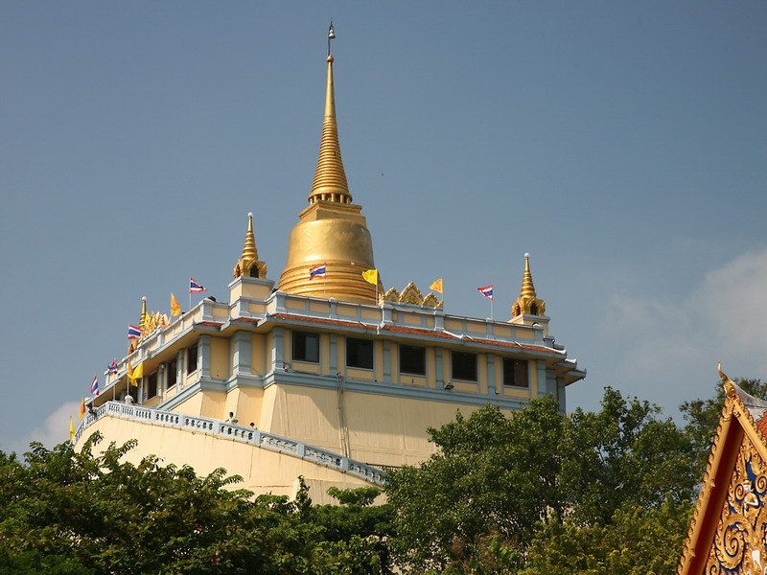
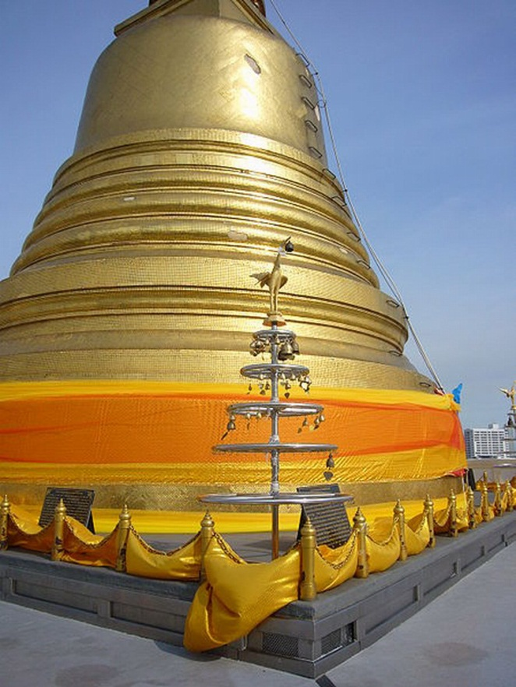
Не менш привабливою є Золота гора - покритий благородним металом буддійський храм, який стоїть на штучно створеному пагорбі висотою 78 м. У центральній пагоді храму поховано останки Будди.

Slide 5
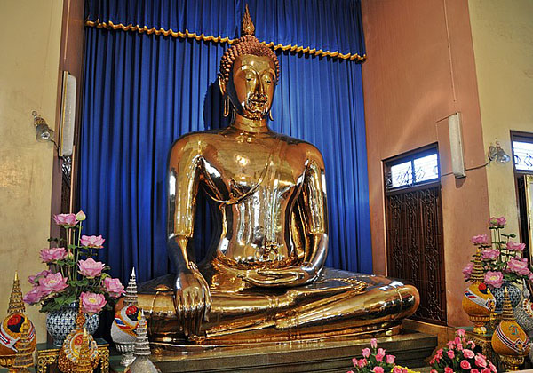
Туристи не оминають увагою і монастир Тримитр. Він відомий статуєю Золотого Будди, яка має висоту 5 м, виготовлена з чистого золота і важить 5,5 т.

Slide 6
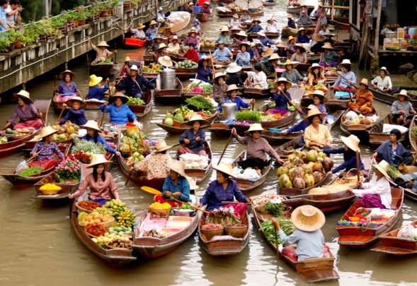
Бангкок у минулому називали "Венецією Сходу". Донині зберігся відомий Плавучий ринок. Річка Meнам-Чао-Праі з притоками і 140 каналами утворює цілу водну мережу. Раніше все життя місцевих жителів проходило на воді. Нині на Плавучому ринку з самого ранку йде жвава торгівля з човнів, яка із середини дня зникає: човни просто розпливаю- ться у різні боки. Туристи дуже люблять бувати тут.

Slide 7
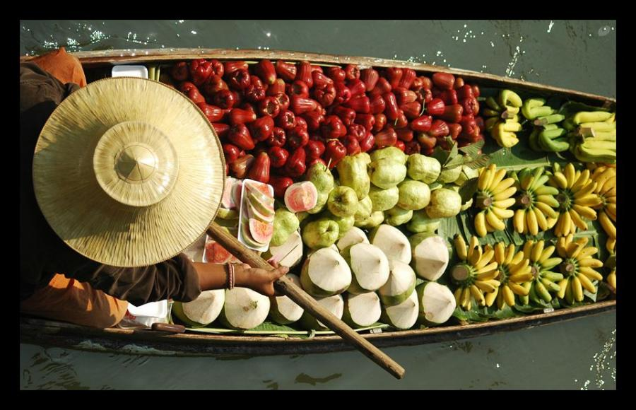
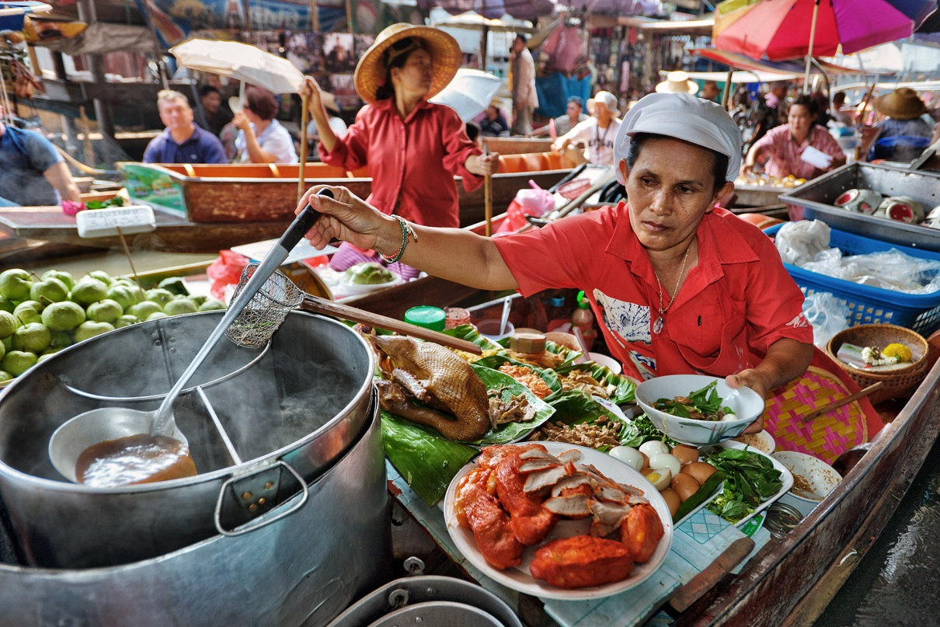
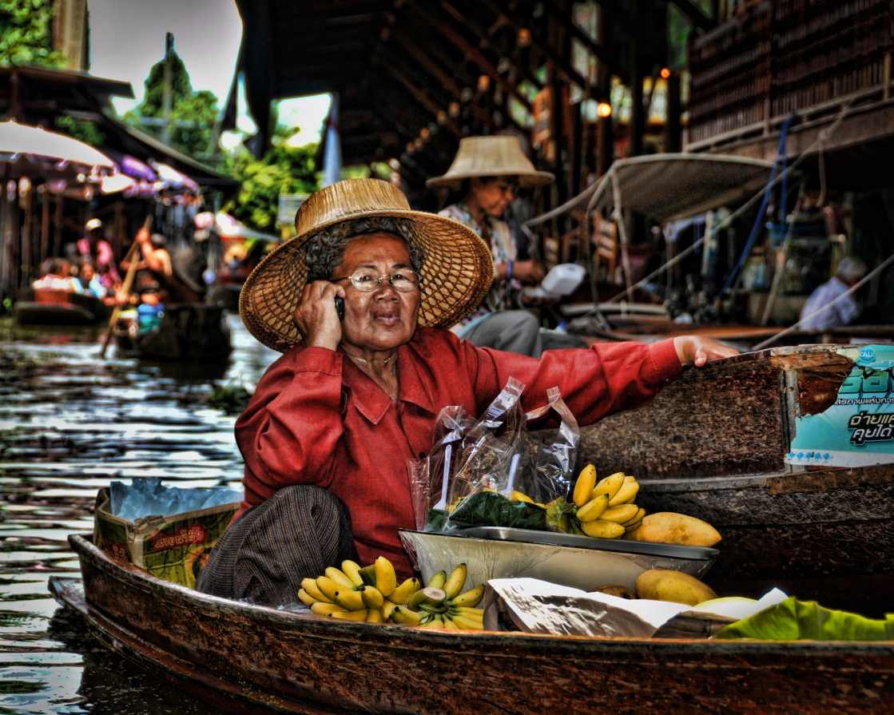
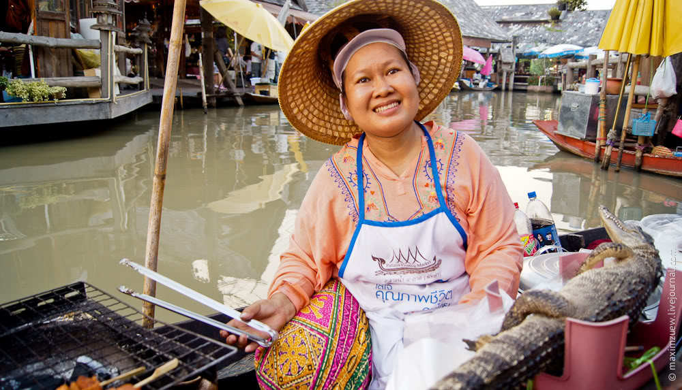

Slide 8
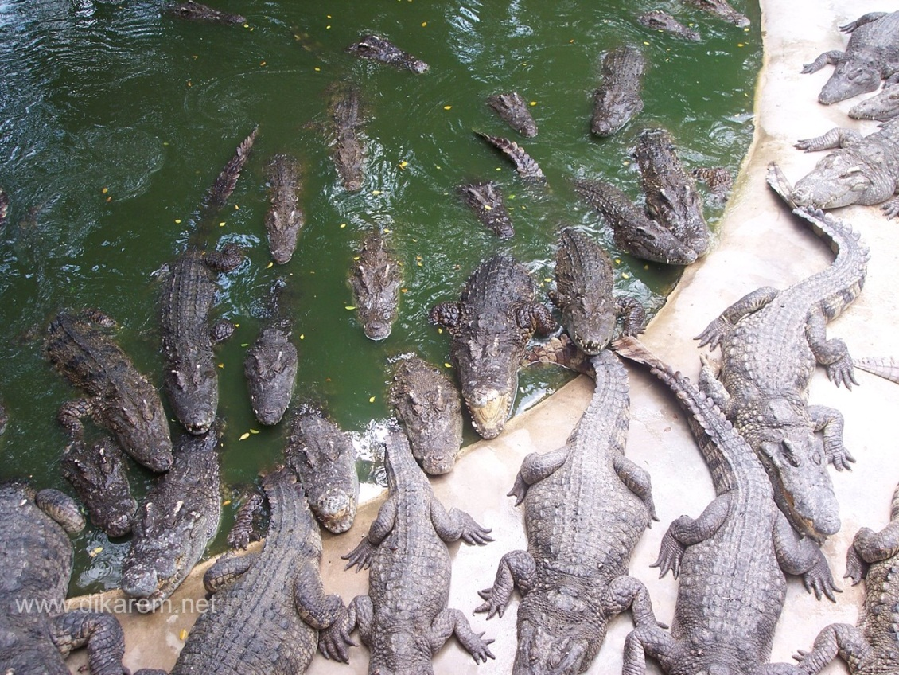
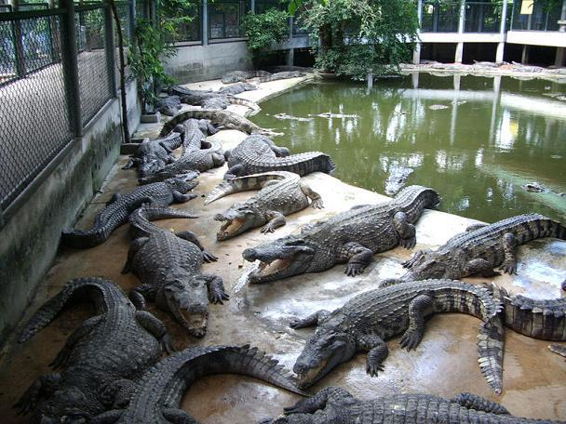
Ще один туристичний об'єкт Бангкока - відома з телевізійних передач крокодилова ферма, де відбуваються екзотичні шоу під назвою "Ловля крокодилів руками". На фермі не лише розводять 40 тис. крокодилів, а й проводять шоу з ними і зі зміями. Для диверсифікації цього туристичного об'єкта при ньому відкрили невеликий зоопарк, де є хижаки, мавпи, удави..

Slide 9
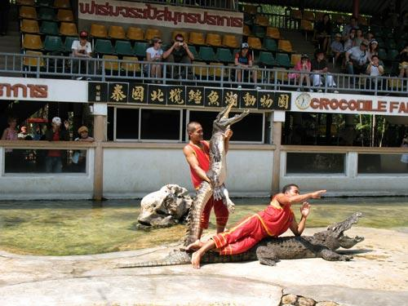
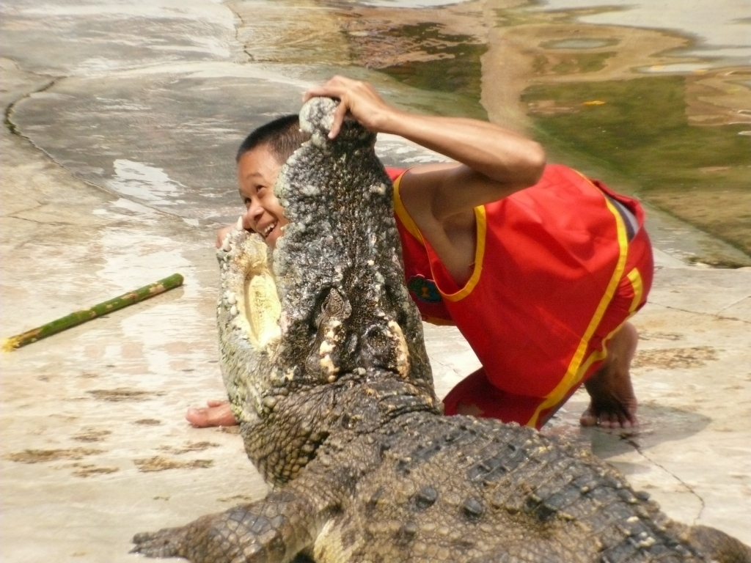

Slide 10
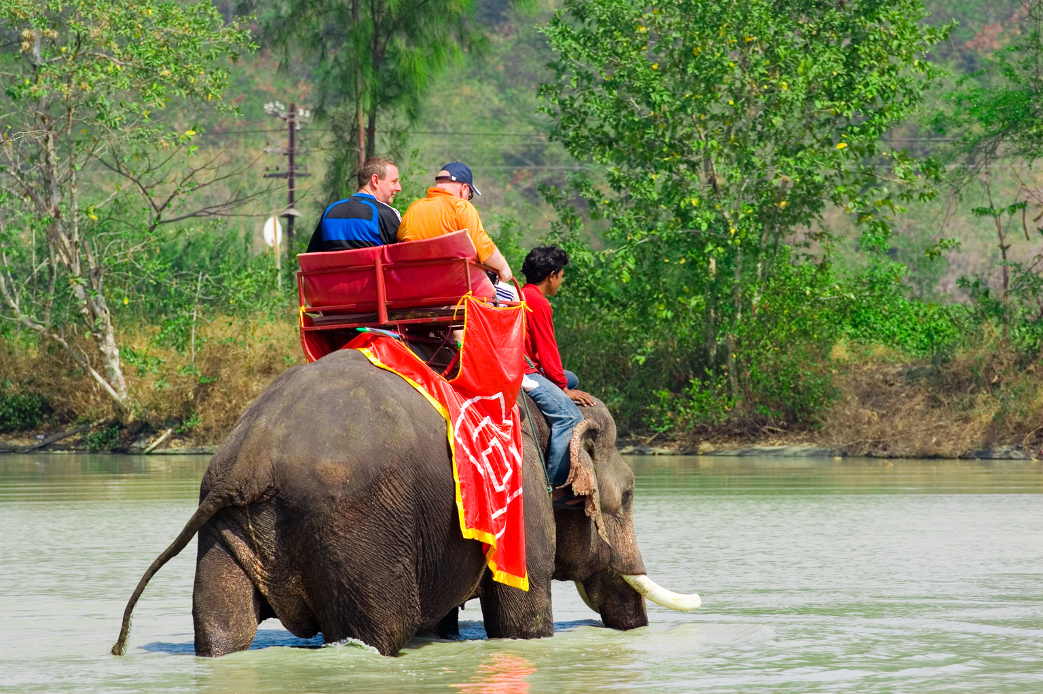
На фермі надаються послуги з катання на слонах

Slide 11
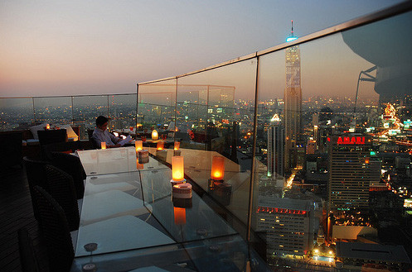
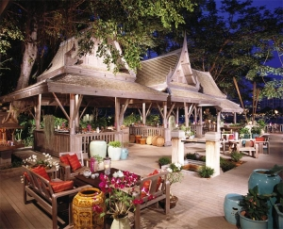
Бангкок відрізняється від інших великих міст світу тим, що тут немає офіційних казино. Рідкісні і виступи симфонічних оркестрів та театральні постановки. Натомість ввечері туристів чекають численні ресторани, де здійснюються яскраві вистави в національному стилі. У місті величезна кількість нічних барів, дискотек, клубів і вар'єте.

Slide 12
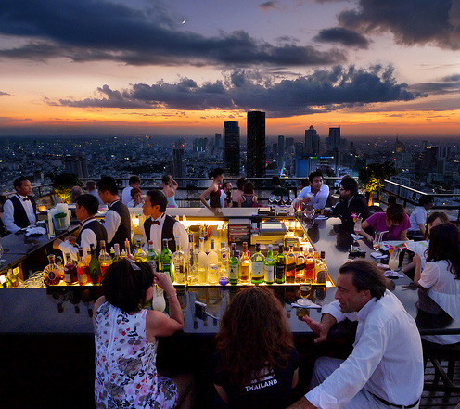
Ресторани на кришах

Slide 13
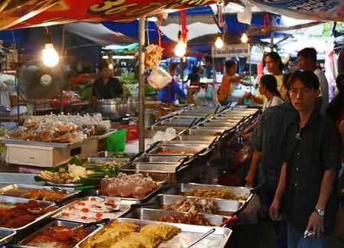
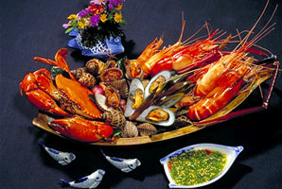
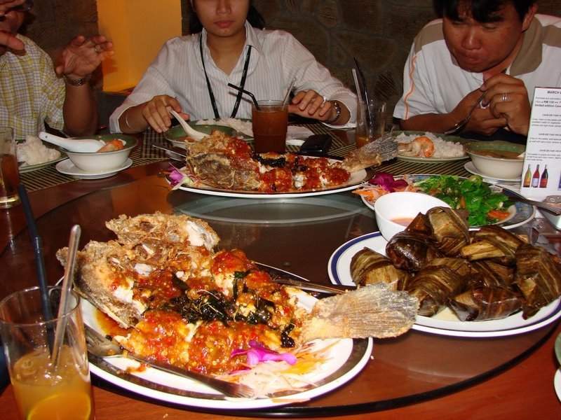
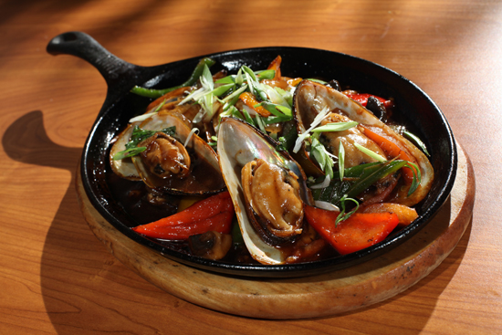
Особливо приваблюють багатьох туристів екзотичні національні спортивні змагання і не менш екзотична тайська кухня.

Slide 14
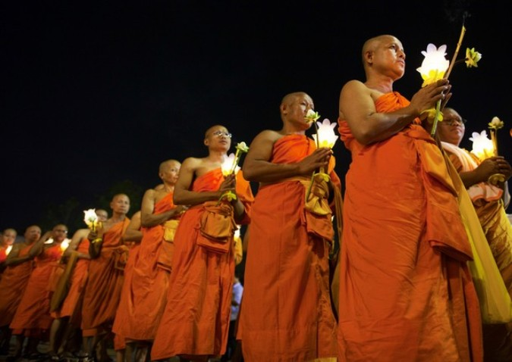
Таїланд не випадково називають "раєм" для туристів. За власною сутністю тайці дуже веселі та сентиментальні люди. Тому, коли б ви не потрапили до Таїланду, важко розминутися у часі хоча б з одним фестивалем, святом або пам'ятним днем. Тайці завжди запрошують туристів брати участь у веселих і колоритних місцевих фестивалях. Релігійні події можуть бути вельми урочистими і церемонними. Будь-якого європейця зацікавлять не лише веселі, схожі на карнавали фестивалі, а й релігійні буддистські обряди, екзотичні ритуали або барвисті урочисті процесії. Більшість свят пов'язана з буддизмом, а також річним циклом дозрівання рису і пам'ят -ними датами з життя тайських королів.

Slide 15
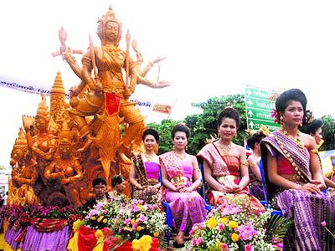
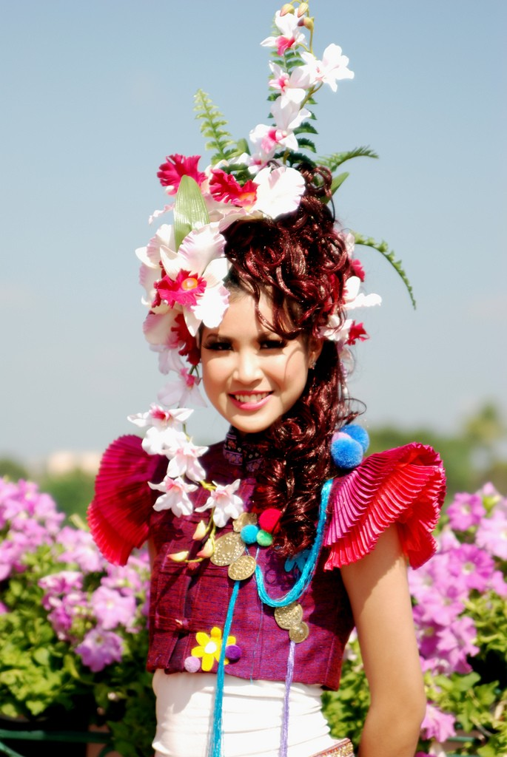
Серед інших численних свят, які полюбляють туристи, виокремлюється Свято квітів у Чіангмаї за 700 км від Бангкока. Воно проходить на спеціальних плотах, прикрашених екзотичними тропічними квітами. Під час цього свята влаштовуються яскраві змагання. В лютому на головному морському курорті країни Паттайі проводять грандіозний фестиваль із чудовими парадами і виставами на прикрашених квітами плотах. Другий тиждень травня в місті Ясонсон на північному сході Таїланду присвячений Фестивалю ракет, під час якого місцеві жителі не лише запускають у небо ракети, а й влаштовують яскраві паради і танцювальні шоу. В декількох провінціях проходять фруктові ярмарки, на яких не тільки продають місцеві смачні та екзотичні для європейців фрукти, а й влаштовують фольклорні вистави.

Slide 16
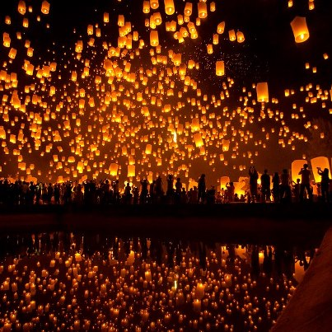
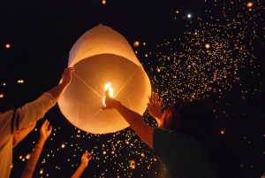
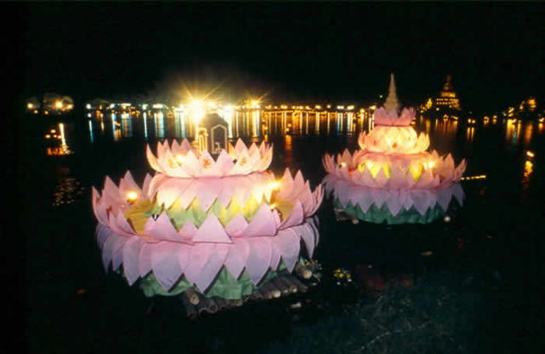
Особливою увагою туристів користується свято Лой Кратхонг. Багато хто з європейців спеціально приїжджає до Таїланду, щоб зануритися в атмосферу цієї нічної феєрії. Свято проходить у листопаді під час повного місяця. При його світлі тайці пускають по річках кратхонги - маленькі човники, зроблені у формі квітки лотоса або бананового листя, всередину яких неодмінно ставляться запалені свічки. У воду люди кидають монети і квіти. Тайці свято вірять, що в цю ніч духи позбавляють їх від усіх накопичених за рік гріхів.

Slide 17
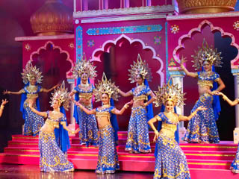
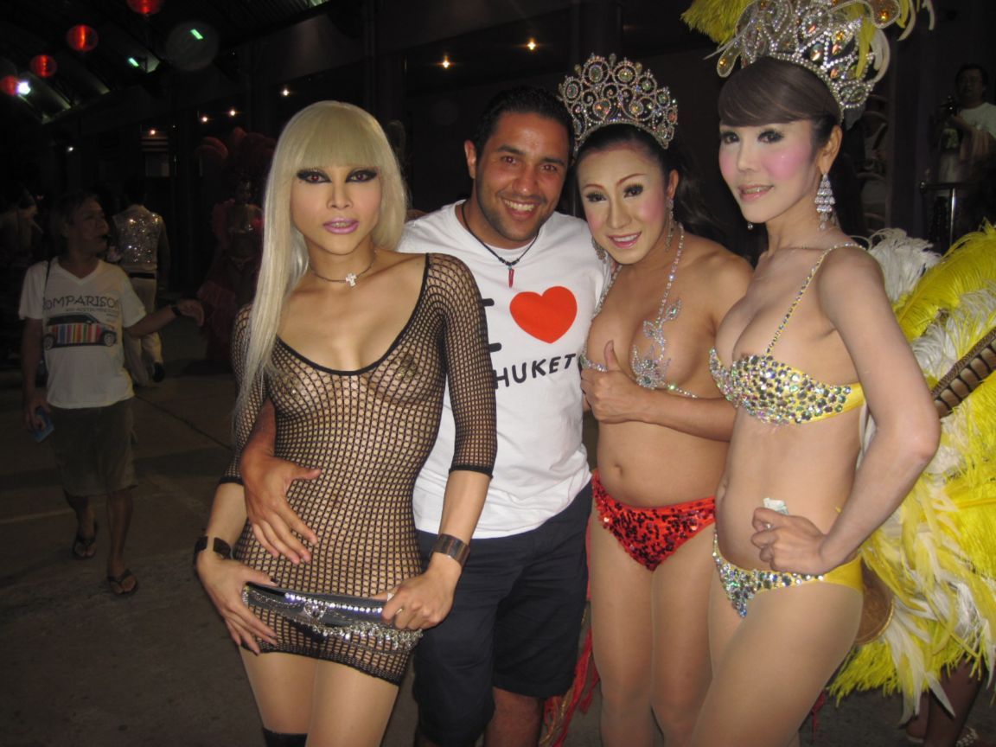
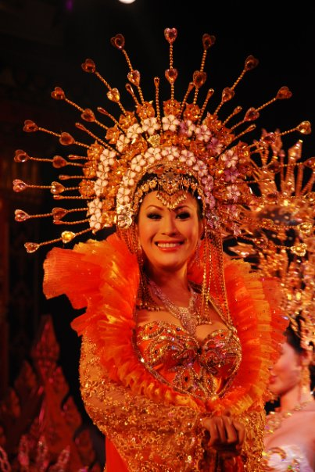
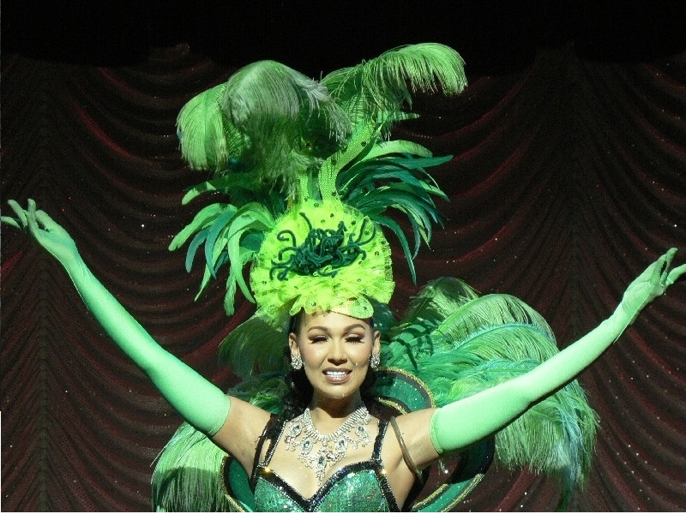
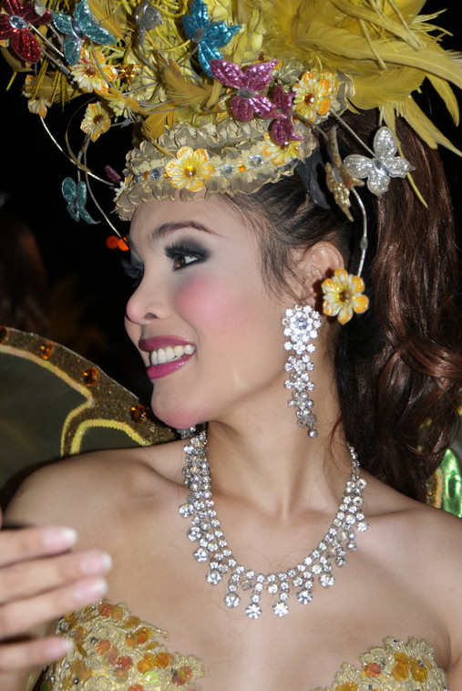
У світі є лише два шоу трансвеститів, і обидва у Паттайї. Це дуже яскраве видовище, яке підкреслюється тим, що відбувається в будівлях з чудовою архітектурою.

Slide 18
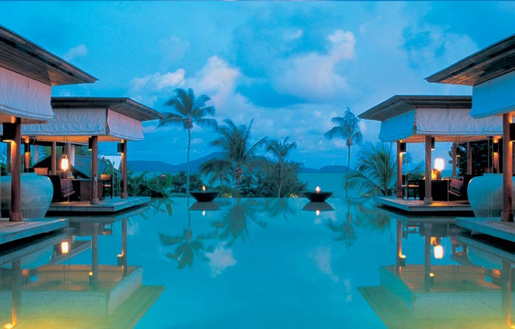
До ідеальних місць для відпочинку, які мають світову славу, належить острів-курорт Пхукет. Тут найкращі в усій Азії пляжі, чудові незабутні краєвиди і великий вибір готелів. Це найбільший острів країни, що простягається на 48 км у довжину і 21 км у ширину. Пхукет має статус окремої провінції.

Slide 19
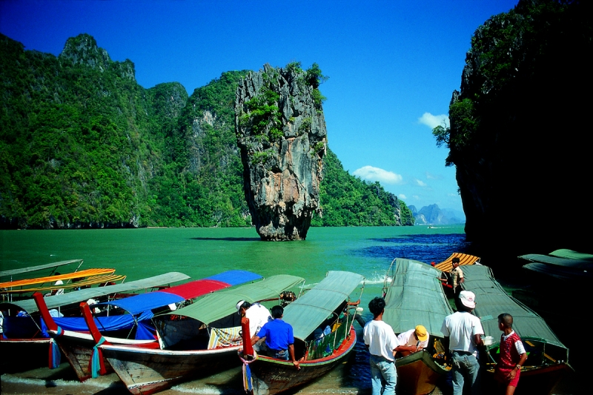

Slide 20
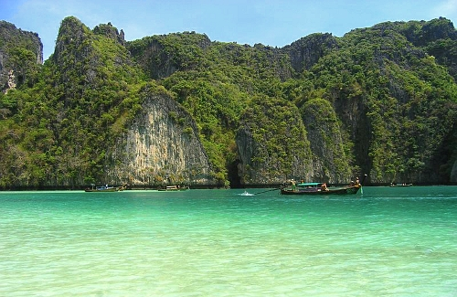
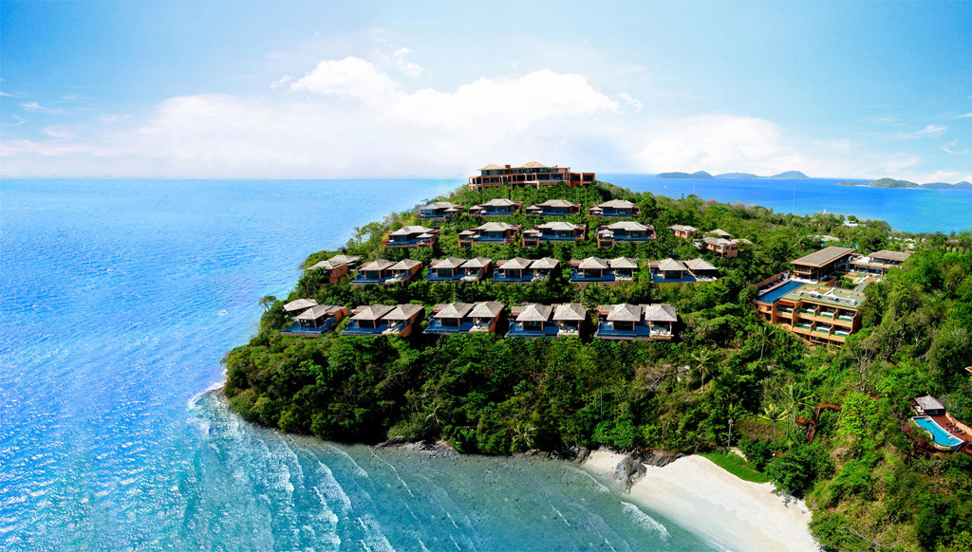
Білосніжний кораловий пісок Пхукету органічно поєднується з блакитними водами Андаманського моря. Багато туристів вважають краєвиди острова неповторними. Високі пагорби, вкриті густою тропічною рослинністю біля берега, змінюються плантаціями кокосових пальм. У зелене вбрання ідеально вмонтовані готелі, від ексклюзивних найдорожчих для знаменитостей до дешевих бунгало.

Slide 21

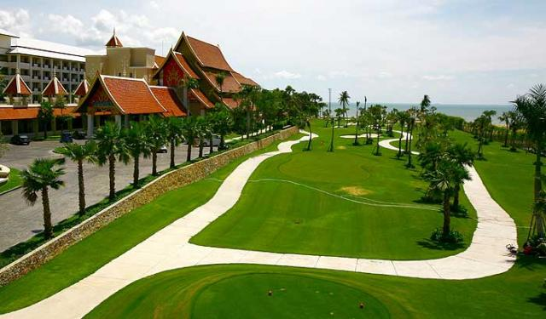
Особливо привабливі для сімейного туризму курорти Ча-Ам і Хуа-Хін. Останній є одним з найбільших у Таїланді полів для гольфу і перетворився на зону відпочинку столичної еліти. Тут раз на рік перебуває і королівська родина.

Slide 22
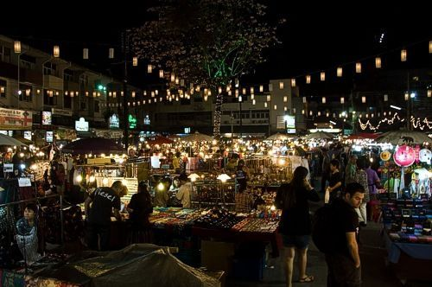
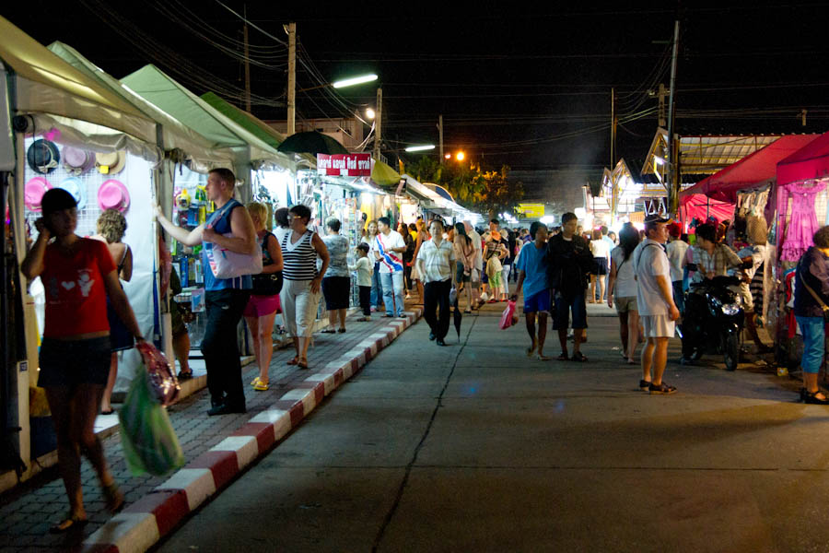
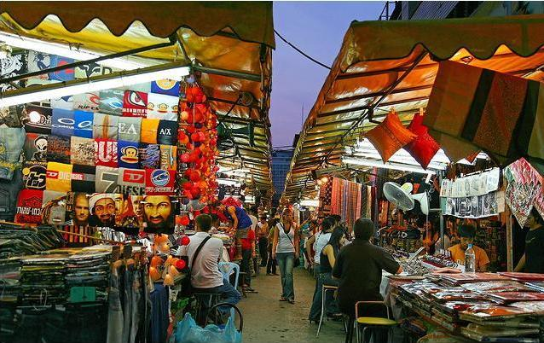
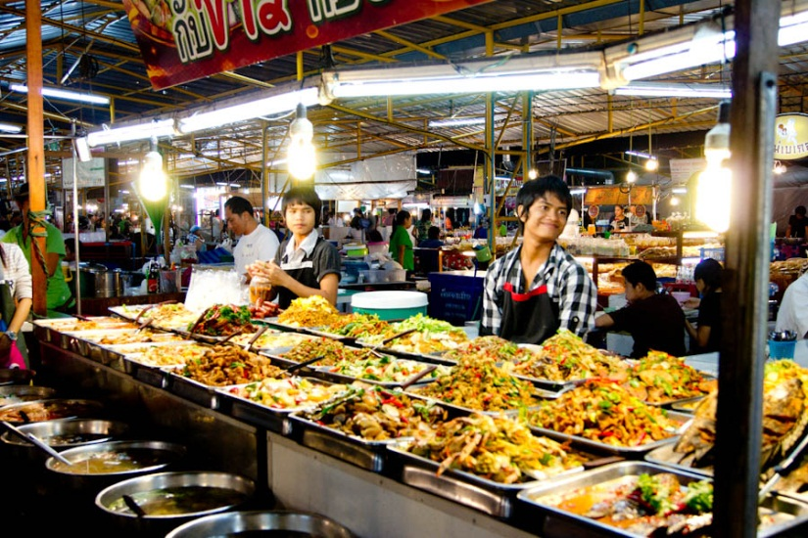
Цей курорт відомий також своїм жвавим нічним ринком.

Slide 23
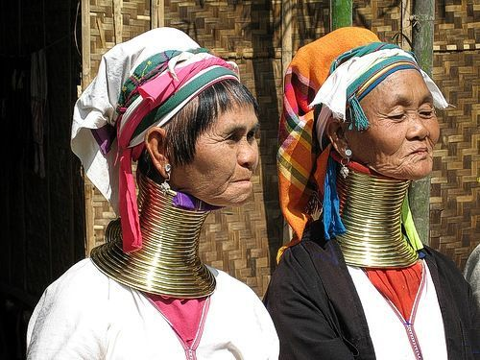
Mae Hong Son- 7 або 8 годин на автобусі від Чанг Маї. Тут є багато чого. Варто на цілий день піти в похід у гори Thongchai. Якщо вдасться ви зможете відвідати водоспад Sua Pha. Mae Hong Son ідеально підходить для придбання унікальних сувенірів на згадку. Тут також живуть Padaung (з довгими шиями) народ групи каренів, які приїхали із Східної Бірми. Вони мають свою власну мову і називають себе «Лае Кура» або «Каян». Жінки Padaung використовують мідні кільця, щоб розтягнути свої шиї.

Slide 24
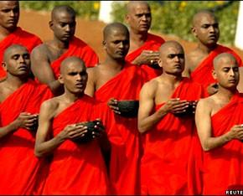
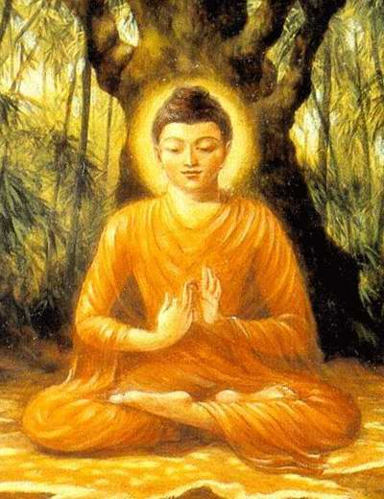

Туристів дуже цікавлять релігія і традиції тайців. Буддизм тут є державною релігією, яку сповідують до 95% усіх громадян країни. Решта віддають перевагу ісламу, християнству і конфуціанству. За століття тай-ці побудували тисячі храмів, присвячених Будді. Все це доповнює величезна кількість зображень Будди і ціла армія ченців. Кожен тайський буддист, починаючи з 20 років, повинен хоча б раз за життя стати ченцем терміном від двох тижнів до трьох місяців.

Slide 25



Європейці з цікавістю спостерігають за релігійним життям Таїланду. їх вражає пошана, якою оточені буддистські ченці. Вони не займаються виробничою працею і тому знаходяться на утриманні всіх інших членів суспільства. Туристів приваблюють групи ченців, які обходять будинки заради подаяния. Подати ченцю за філософією буддизму вважається доброю справою, яка буде зарахована у майбутньому житті.

Slide 26

Туристам, які приїжджають до Таїланду, слід пам'ятати, що голова будь-якої людини у тайців вважається священною. Там за їхніми віруваннями знаходиться дух, який оберігає життя людини. Тому торкнутися чужої голови означає образити людину.
Тайці дуже стриманий народ, який не любить фамільярності. Говорити емоційно, плеска- ти когось по плечу вважається некоректним і викликає у тайців почуття занепокоєння. Вони раді надати послугу, але ніколи не втрачають власної гідності. Тайці постійно посміхаються, вони життєрадісні і терпимі до туристів, тим більше, що ті приносять країні великі прибутки.

Slide 27

Таїланд ще не задіяв усіх своїх рекреаційних ресурсів. Туризм приносить до бюджету країни до 17 млрд дол. США. Велику шкоду рекреаційно-туристичному господарству країни завдало цунамі 2004 p., однак Таїланд дуже швидко відновив свою рекреаційну інфраструктуру.

Slide 28
Кінець!

